Slide 1
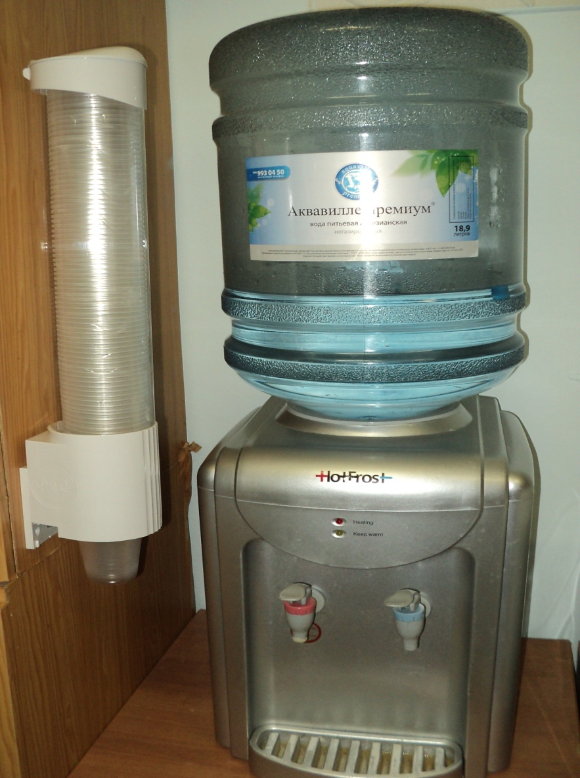
Организация питьевого режима
В школе и группах проживания воспитанников
установлены куллеры

Slide 2
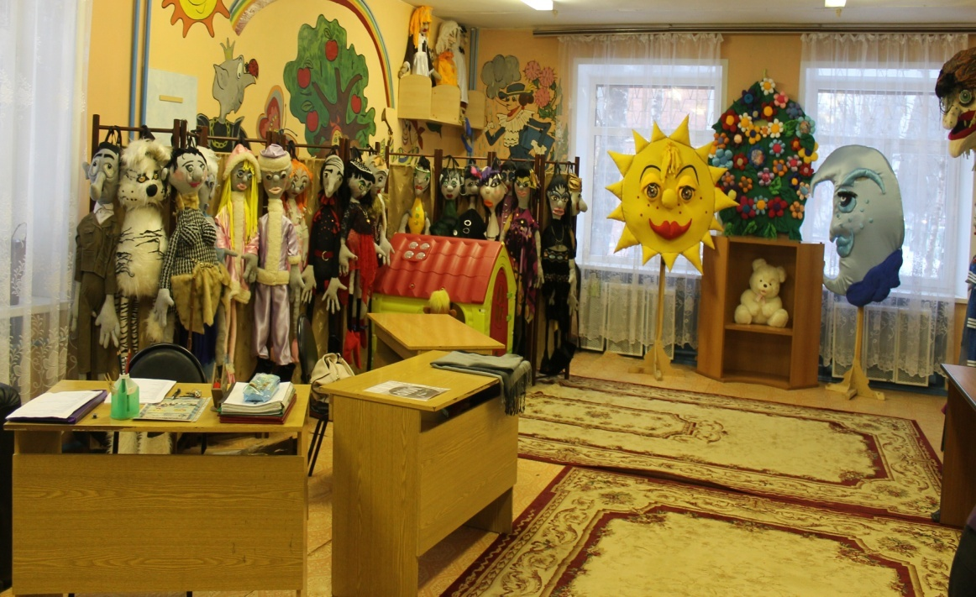
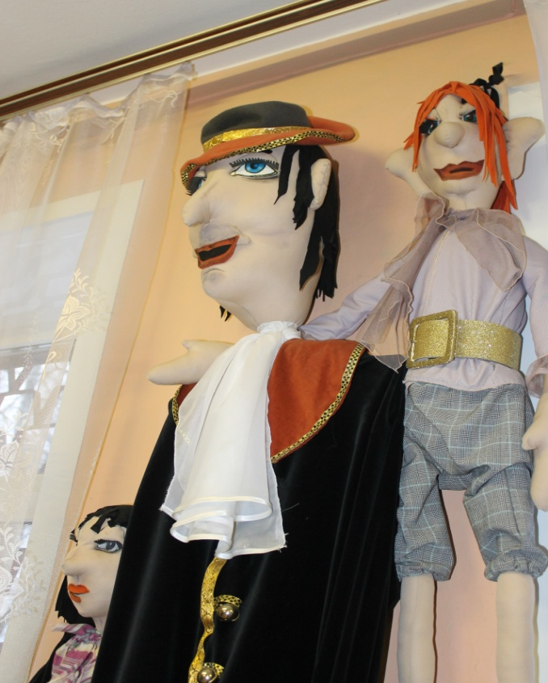
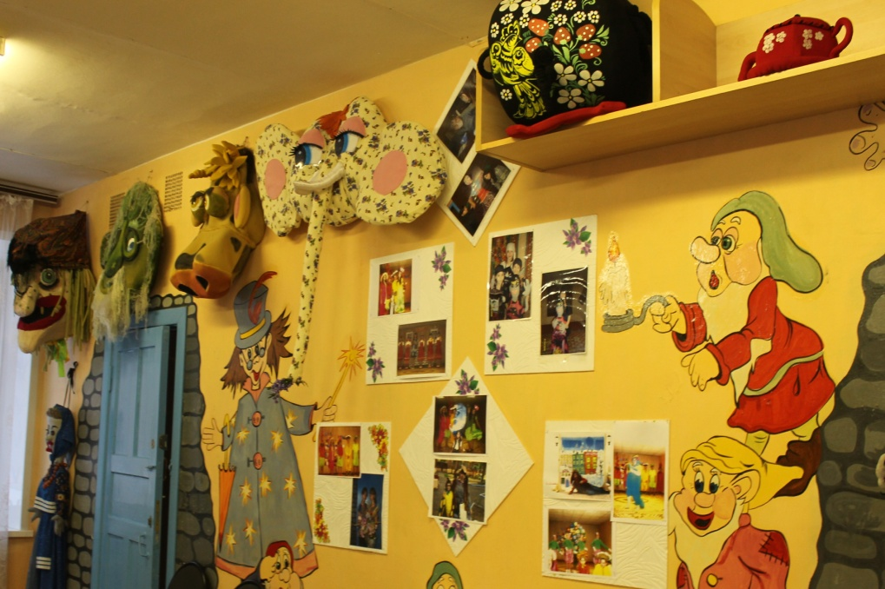
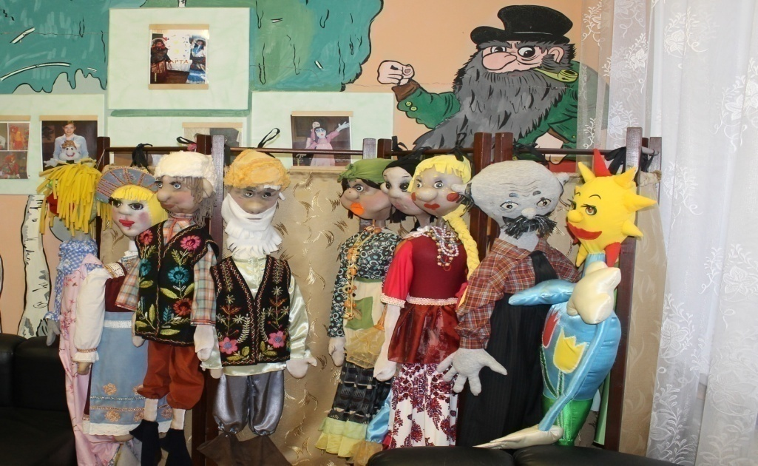
Театральная студия

Slide 3
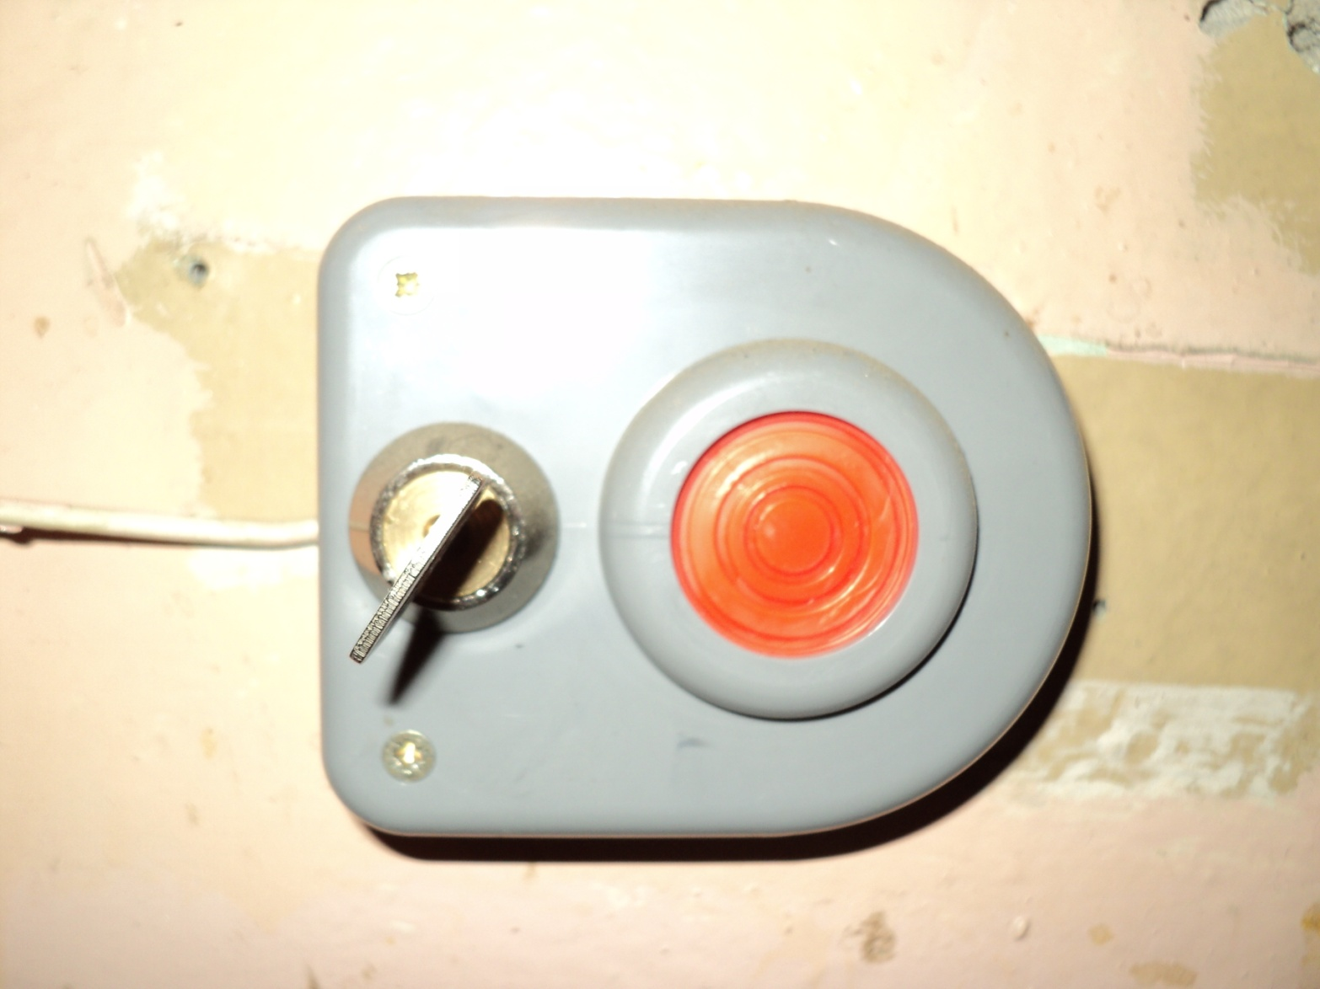
Кнопка тревожной сигнализации с выводом сигнала на ПЦО ОВО

Slide 4
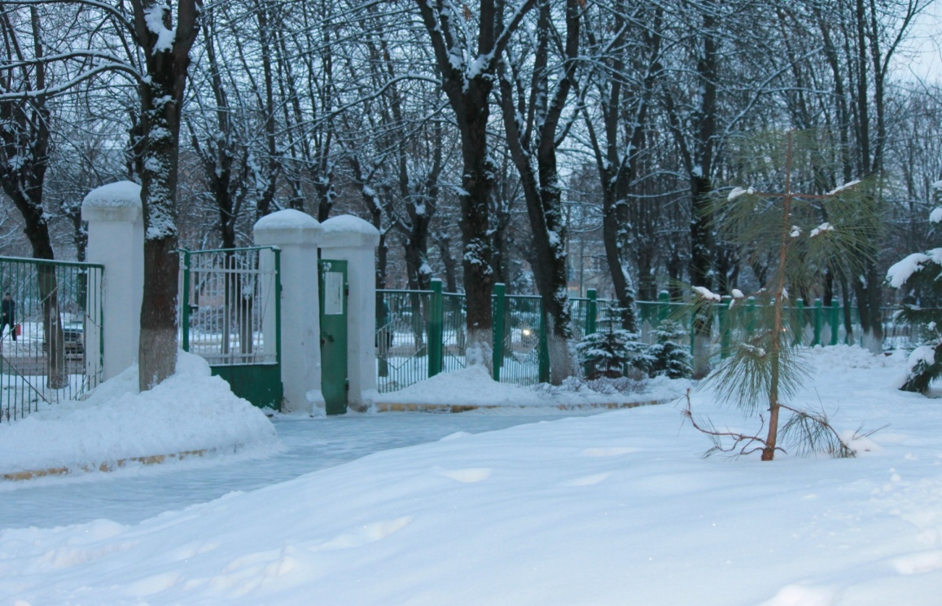
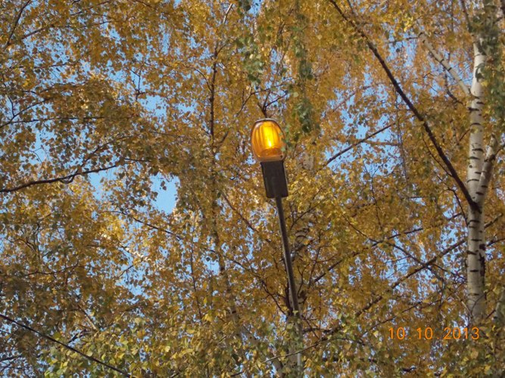
т
ОГРАЖДЕНИЕ и ОСВЕЩЕНИЕ
Территория образовательного учреждения
огорожено металлическим и железобетонным
забором, освещено по периметру 8 мачтовыми
светильниками и 4 прожекторами.

Slide 5
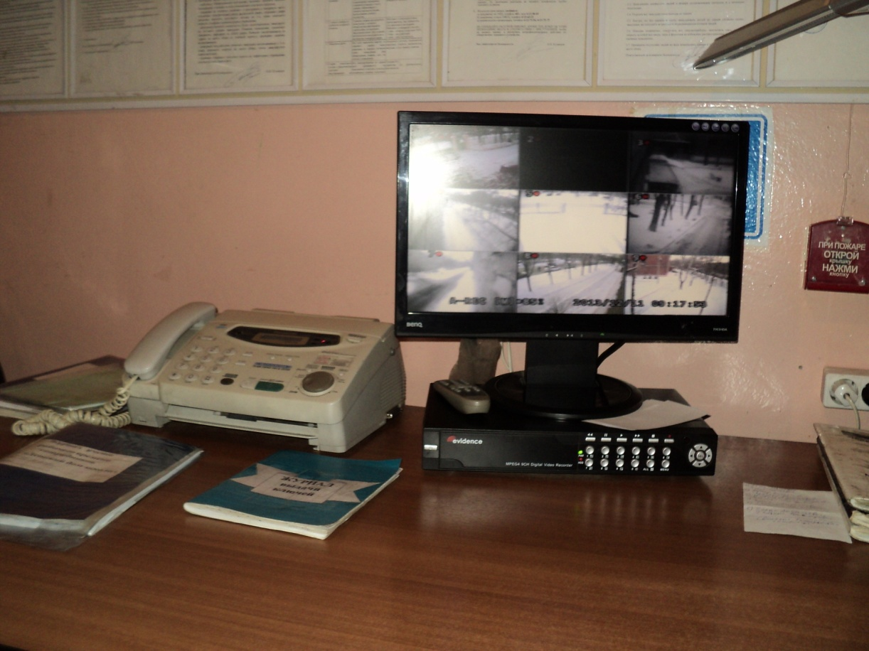
Система видеонаблюдения
В учреждении установлено 9 камер наружного
видеонаблюдения с выводом изображения
на монитор сотрудника ЧОП.

Slide 6
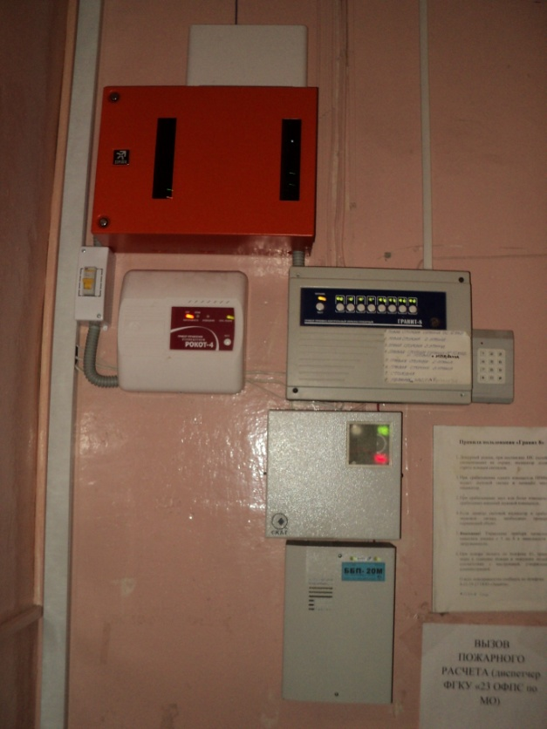
Автоматическая охранно-пожарная сигнализация
В учреждении установлено АПС второго и третьего типа
с выводом сигнала на пульт пожарной охраны с использованием
ПАК «Стрелец Мониторинг»

Slide 7
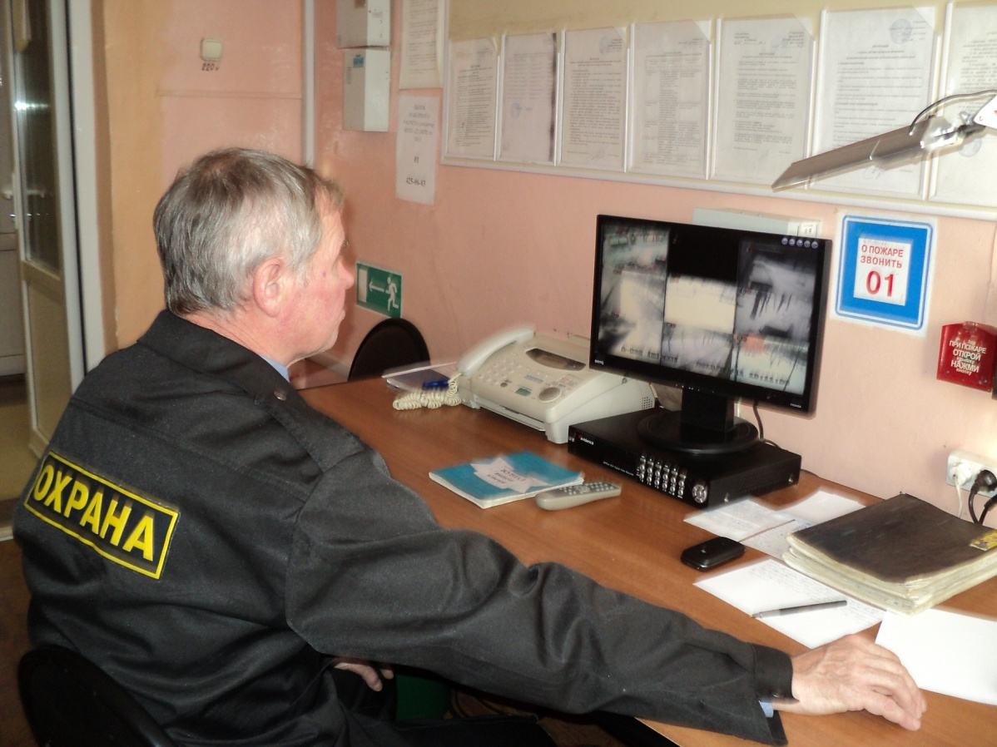
Охрана объекта
Охрана объекта осуществляется сотрудниками ЧОП
и оплачивается из средств муниципального бюджета.

